Slide 1
第2章 计算机中的信息表示
数值型数据
数据信息
非数值型数据
指令信息
产生控制信号的基本依据

Slide 2
本章主要内容：
2.1 数据型数据的表示
2.2 字符的表示
2.3 指令信息的表示

Slide 3
2.1 数值型数据的表示
2.1.1 带符号数的表示
1、真值与机器数
机器数：在计算机中使用的连同数符一起数码化的数。
真值：正负号加绝对值表示的数值。
常用的机器数表示形式有原码、补码和反码。
例如：设机器字长为8位，有如下真值的原、补、反码
真值x | [ x ]原 | [ x ]补 | [ x ]反
1101 | 00001101 | 00001101 | 00001101
0 | 00000000 | 00000000 | 00000000
-0 | 10000000 | 00000000 | 11111111
-1101 | 10001101 | 11110011 | 11110010

Slide 4
2.1.2 定点数与浮点数
1、定点数
设机器字长8位，则一些定点数的表示范围如下：
分辨率
无符号整数
00000000～11111111
0～255
11111111 ～01111111
-127～127
1
原
原
定点整数
10000000 ～01111111
-128～127
补
补
1.1111111 ～0.1111111
-(1-2⁻⁷)～ (1-2⁻⁷)
定点小数
原
原
2⁻⁷
1.0000000 ～0.1111111
-1～ (1-2⁻⁷)
补
补

Slide 5
2 、浮点数
（1）典型浮点数格式
E
浮点数真值：N = + R × M
浮点数机器格式：
Ms Es E1 …Ek M1 …Mn
数符
阶符
阶码
尾数
R：阶码底，隐含约定，与尾数基数相同。
E：阶码，为定点整数，补码或移码表示。
其位数决定数值范围；
阶符表示数的大小。
M：尾数，为定点小数，原码或补码表示。
其位数决定数的精度；
数符表示数的正负。
尾数规格化：1/2≤ M ＜1
最高有效位绝对值为1
Ms：尾数的符号位，也是整个浮点数的符号位。

Slide 6
（2） 表示范围
阶符1位，阶码k位，补码表示，以2为底；
数符1位，尾数n位，补码表示，规格化。
k
阶码为最大数：
2 -1
绝对值最大浮点负数：
尾数为绝对值最大的负数：
-1
k
阶码为最大数：
2 -1
最大浮点正数：
-n
1-2
尾数为最大数：
k
-2
阶码为最小数：
最小浮点正数：
尾数为最小正数：
2⁻¹
例：某规格化浮点数用补码表示，其中阶码6位，含1位阶符；尾符1位，尾数9位。
表示范围：
-2³¹～ 2³¹ (1-2⁻⁹)
最小绝对值：
2⁻³³

Slide 7
（3） 实用浮点数格式
IEEE754标准的32位浮点数格式为：
31 30 23 22 0
S … …
数符
阶码
尾数
S：数符，0正1负。
阶码：8位以2为底，阶码 = 阶码真值 + 127 。
尾数：23位，采用隐含尾数最高位1的表示方法，
实际尾数24位，尾数真值 = 1 + 尾数
这种格式的非0浮点数真值为：
S
阶码-127
（-1）× 2 ×（1 + 尾数）

Slide 8
（3） 实用浮点数格式
例如：试将-（0.11）用IEEE短实数浮点格式表示出来。
2
31 30 23 22 0
S … …
数符
阶码
尾数
-1
解：-（0.11) = -（1 + 0.1）× 2
2
数符：为1
阶码：阶码 = 阶码真值 + 127= -1+127=126=（01111110）
2
尾数：为 0.100 …0
该浮点代码为 1,01111110,100 … 0
阶码8位
尾数23位

Slide 9
2.2 字符的表示
2.2.1 ASCII码
美国国家信息交换标准代码，简称ASCII码。
0~9共10个数字字符：30H~39H
128个ASCII码字符包括
26个大写英文字母：41H~5AH
26个小写英文字母：61H~7AH
一些通用符号和控制符号
通常一个字符的ASCII码占用主存一个字节单元，字符序列则占用连续的主存单元。

Slide 10
2.2.2 UNICODE编码
ASCII码适合英语，但不太适用于其他语言。一些计算机公司形成了一个联盟，称为UNICODE。
UNICODE最基本的思路是将每个字符和符号赋予一个永久、唯一的16位值，即码点，不再使用多字节字符和ESC字符序列。将每个字符长度固定为16位长，使软件的编制简单了许多。

Slide 11
每个符号为16位，UNICODE共有 65 536个码点。整个码点空间被划分为块，每块的码点数为16的倍数。码点分配顺序如下：
◆主要字母表都有各自连续的空间。例如：拉丁语（336个码点）、希腊语（144个码点）、斯拉夫语（256）。
◆ 分配了一些码点给变音符（112）、标点符号（112）、上下标字符（48）、方向字符（48）、算术运算符（256）、几何图符（96）和装饰符号（192）。
◆ 汉语、日语和朝鲜语所需要的符号。先是1 024个发音符号（如片假名和拼音字母），然后是汉语和日语的象形符号（20 992）和朝鲜语的Hangul音节（11 156）。
◆ 分配了6 400个码点供用户进行本地化时使用。

Slide 12
2.3 指令信息的表示
指令：指示计算机执行某种操作的信息的集合。
本节主要讨论：一般指令格式
常用寻址方式
面向用户指令类型
2.3.1 指令格式
1、 指令中的基本信息：操作码，操作数地址，操作结果地址，
下一条指令地址
指令基本格式
操作码 地址码
操作数地址和操作结果地址

Slide 13
2、 地址结构
使用隐地址可以减少指令中的地址数，简化
地址结构。
（1）三地址指令
格式：
OP A1 A2 A3
操作数地址
结果地址
功能：
(A1)OP(A2) A3
(PC) + n PC
下条指令地址
转移时，用转移
地址修改PC内容。

Slide 14
（2）二地址指令
格式：
OP A1 A2
目的地址
源地址
功能：
(A1)OP(A2) A1
(PC) + n PC
（3）一地址指令
格式：
OP A
隐含约定
功能：
双操作数：
(AC)OP(A) AC
(PC) + n PC
单操作数：
OP（A） A
(PC) + n PC

Slide 15
（4）零地址指令
格式：
OP
这种指令不含操作数，有两种可能：
• 不需要操作数的指令；
• 所需操作数都是隐含指定。
3. 操作码结构
（1） 固定长度操作码
各指令操作码的位置、位数固定相同。
（2）可变长度操作码
各指令操作码的位置、位数不固定，根据需要
变化。
关键在设置扩展标志。

Slide 16
例： 指令字长16位，可含有3、2、1或0
个地址，每个地址占4位。
操作码 地址码
15~ 12 11~ 8 7 ~ 4 3 ~ 0
0000 X Y Z
1110 X Y Z
...
...
...
...
三地址指令 15条
1111 0000 Y Z
1111 1110 Y Z
...
...
...
...
二地址指令 15条
1111 1111 0000 Z
1111 1111 1110 Z
一地址指令 15条
...
...
...
...
1111 1111 1111 0000
1111 1111 1111 1111
零地址指令 16条
...
...
...
...

Slide 17
（3）复合型操作码
操作码分为几部分，每部分表示一种操作。
例：某机算逻指令
0 1 2 3 4 5 6 7 8 15
基本操作 进位 移位 回送 判跳 操作数
4、 指令长度
（1）变长指令格式
合理利用存储空间。
（2）固定长度指令格式
可简化控制，常用于精简指令系统计算机RISC中。

Slide 18
2.3.2 常用寻址方式
指令中以什么方式提供操作数地址或操作数，称为寻址方式。
寻址方式的含义有二个：一是要表示指令所需的操作数在何处（如在指令中、寄存器中或主存单元中）；二是要给出获取操作数地址的方法。
指令约定寻址方式的方法通常有二种：一种是在指令中设置专门的寻址字段；另一种是由操作码隐含约定。

Slide 19
1、 立即寻址
指令直接给出操作数。
数在指令中，其长度固定、有限。
定长格式：
操作码OP … 立即数
变长格式：
基本指令
数在基本指令之后，其长度可变。
立即数
用来提供常数、设置初值等。

Slide 20
2、 直接寻址
指令直接给出操作数地址，根据该地址可从主存单元中读取操作数。寻址过程可描述为：
指令
OP … A
主存
操作数S
也可表示为：
M
操作数地址
操作数

Slide 21
3、寄存器寻址
指令中给出寄存器号（也称寄存器地址），从寄存器中获取操作数。寻址过程可描述为：
指令
OP … Ri
Ri
操作数S
也可表示为：
R
寄存器号
操作数
寻址速度快
可减少一个操作数地址的位数
• 该寻址方式的优点：

Slide 22
4、间接寻址
指令给出存放操作数地址的主存单元地址，即操作数的间接地址。寻址过程可描述为：
指令
OP … A1
主存
...
A1
A2
间址单元
...
A2
操作数S
也可表示为：
...
M
M
间址单元地址
操作数地址
操作数

Slide 23
5、 寄存器间址
操作数在主存单元中，由指令给出寄存器号，该寄存器存放操作数地址。寻址过程可描述为：
主存
指令
OP … Ri
...
A
操作数S
Ri
A
地址指针
...
也可表示为：
R
M
寄存器号
操作数地址
操作数
寻址速度比间址寻址快
可减少一个操作数地址的位数
• 该寻址方式的优点：

Slide 24
6、 变址寻址
指令给出一个形式地址，并指定一个寄存器作为变址寄存器，将变址寄存器内容与形式地址相加得到操作数地址。寻址过程可描述为：
主存
指令
OP … Ri D
...
加法器
A
操作数S
Ri
N
...
变址寄存器
也可表示为：
形式地址D
M
D+N=操作数地址
操作数
R
变址寄存器号
变址量N

Slide 25
变址方式的典型用法：将形式地址作为基准地址，将变址寄存器内容作变化量。
7、 基址寻址
指令给出一个形式地址，并给出基址寄存器号，基址寄存器内容（作为基准量）与形式地址相加得到操作数地址。
基址寻址与变址寻址在形成操作数地址的方法上很相似，但主要应用目的不同：
变址寻址面向用户，用于访问字符串、线形表、一维数组等；
• 基址寻址面向系统，用来解决程序在主存中重定位的问题，以及在有限字长指令中扩大寻址空间等。

Slide 26
8、 相对寻址
用程序计数器PC的内容作为基准地址，指令中给出的形式地址作为位移量（可正可负），二者相加后形成操作数的地址。寻址过程可描述为：
主存
...
指令
OP … d
A
OP d
加法器
d
...
PC
A
A+d
操作数S
程序计数器
...
特点：• 操作数地址随PC内容变化而改变，但二者之间的距离不变，可使操作数与指令在主存中一起移动；
• 位移量可正可负，表示操作数地址可以在指令地址之后或之前。

Slide 27
9、 堆栈寻址
操作数存放在主存堆栈中，指令隐含约定由堆栈指针SP寄存器提供堆栈栈顶单元地址，进行读出或写入。寻址过程可描述为：
主存
...
指令
OP
栈顶
操作数S
堆栈
...
SP
A
栈底
堆栈指针寄存器
...
堆栈是一种按“后进先出”存取顺序进行存取的存储结构。在主存中设置的堆栈区有二端，作为起点的一端固定称为栈底；另一端称为栈顶。对堆栈的读出（弹出）或写入（压入）都是对栈顶单元进行，因此CPU中设具有加减计数功能的SP指示栈顶的位置。

Slide 28
堆栈自底向上（按地址码减少的方向）生成
主存
...
压栈：
SP内容减1，再压（存）入数。
出栈：
（SP）=FF
先取数，SP内容加1
初始化
主存
主存
主存
...
...
...
（SP）=FE
b
栈顶
（SP）=FE
a
栈顶=栈底
a
栈底
（SP）=FE
a
栈顶=栈底
压入a
压入b
弹出b

Slide 29
指令中怎样表达寻址方式：
（1）操作码隐含说明不同寻址方式
例：某机指令操作码最高两位
00：RR型指令，寄存器-寄存器寻址
01：RX型指令，寄存器-变址寻址
10：SI型指令，基址-立即寻址
11：SS型指令，基址-基址寻址

Slide 30
（2）指令中设置专门字段说明寻址方式
例：某机指令的每个地址字段中各设置一个
3位的寻址方式字段。
3位
3位
操作码OP 寻址方式 R 寻址方式 R
源地址字段
目的地址字段

Slide 31
2.3.3 指令类型
按指令功能或操作性质对指令分类。
1.数据传送类指令
数据
源地址 目的地址；且源地址中的数据保持不变。
设置时需考虑：
（1）规定传送范围
例：
80X86：
R M，
R R
IBM370：
R M，
R R，
M M

Slide 32
（2）指明传送单位
例： 用操作码说明(VAX-11)：
MOVB
8
MOVW
16
MOVL
32
用地址量说明(80X86)：
MOV AL，BL (8)
MOV AX，BX (16)
MOV EAX，EBX (32)
例： 80X86的串传送指令：REP MOVSW
传送次数由计数器控制
（3）采用的寻址方式
在寻址方式的设置上几乎不受限制，能比较
集中地反映指令系统各种寻址方式的实现。

Slide 33
2.输入/输出指令
数据；
控制命令；
状态。
各种信息
主机 外设
（1）外设的编址方式
I/O接口中寄存器或相当部件称为I/O端口。
如何为I/O端口分配地址？

Slide 34
● I/O端口独立编址
为每个I/O端口分配端口地址；
在I/O指令中给出端口地址。
I/O地址空间不占主存地址空间，可与主存地址空间重叠。
需设置专门的控制线区分访问对象，如
=1 访问存储器
=0 访问I/O端口
M/IO

Slide 35
● I/O端口与主存单元统一编址
I/O端口与主存单元使用一个地址空间，用不同的
地址码来区分它们。
如将存储地址空间的低端分配给主存单元，高端
分配给I/O端口。
（2）I/O指令设置方式
显式I/O指令
● 设置专用I/O指令
针对独立编址，用I/O指令访问I/O端口。
指令中说明输入/输出操作，并给出端口地址。

Slide 36
例： 80X86的I/O指令
(n) AL
(直接端口寻址)
输入：IN AL，n；
端口地址
((DX)) AL
(间接端口寻址)
IN AL，DX；
间接端口地址
(AL) n
(直接端口寻址)
输出：OUT n，AL；
OUT DX，AL；
(AL) (DX)
(间接端口寻址)

Slide 37
隐式I/O指令
● 用传送指令实现I/O操作
针对统一编址，用传送指令访问I/O端口。
不设专用I/O指令。
例. 某机I/O接口中的寄存器地址为80H，用传送指令实现输入/输出：
MOV 80H，A；将累加器A内容输出到80H端口
MOV A，80H；将80H端口内容输入到累加器A

Slide 38
● 通过I/O处理机进行I/O操作
CPU执行简单I/O指令
(启动、停止、查询、清除)
两级I/O指令
I/O处理机执行I/O操作指令
(输入、输出……)
3.算术运算类指令
包括：加、减、求补、加1、减1、比较等运算
设置时需考虑操作数类型、符号、进制等；
运算结束后设置相应状态标志。
4.逻辑运算类指令：与、或、非、异或等运算
可实现对操作数位的设置、测试、清除、修改等。
有的机器设置专门的位操作指令。

Slide 39
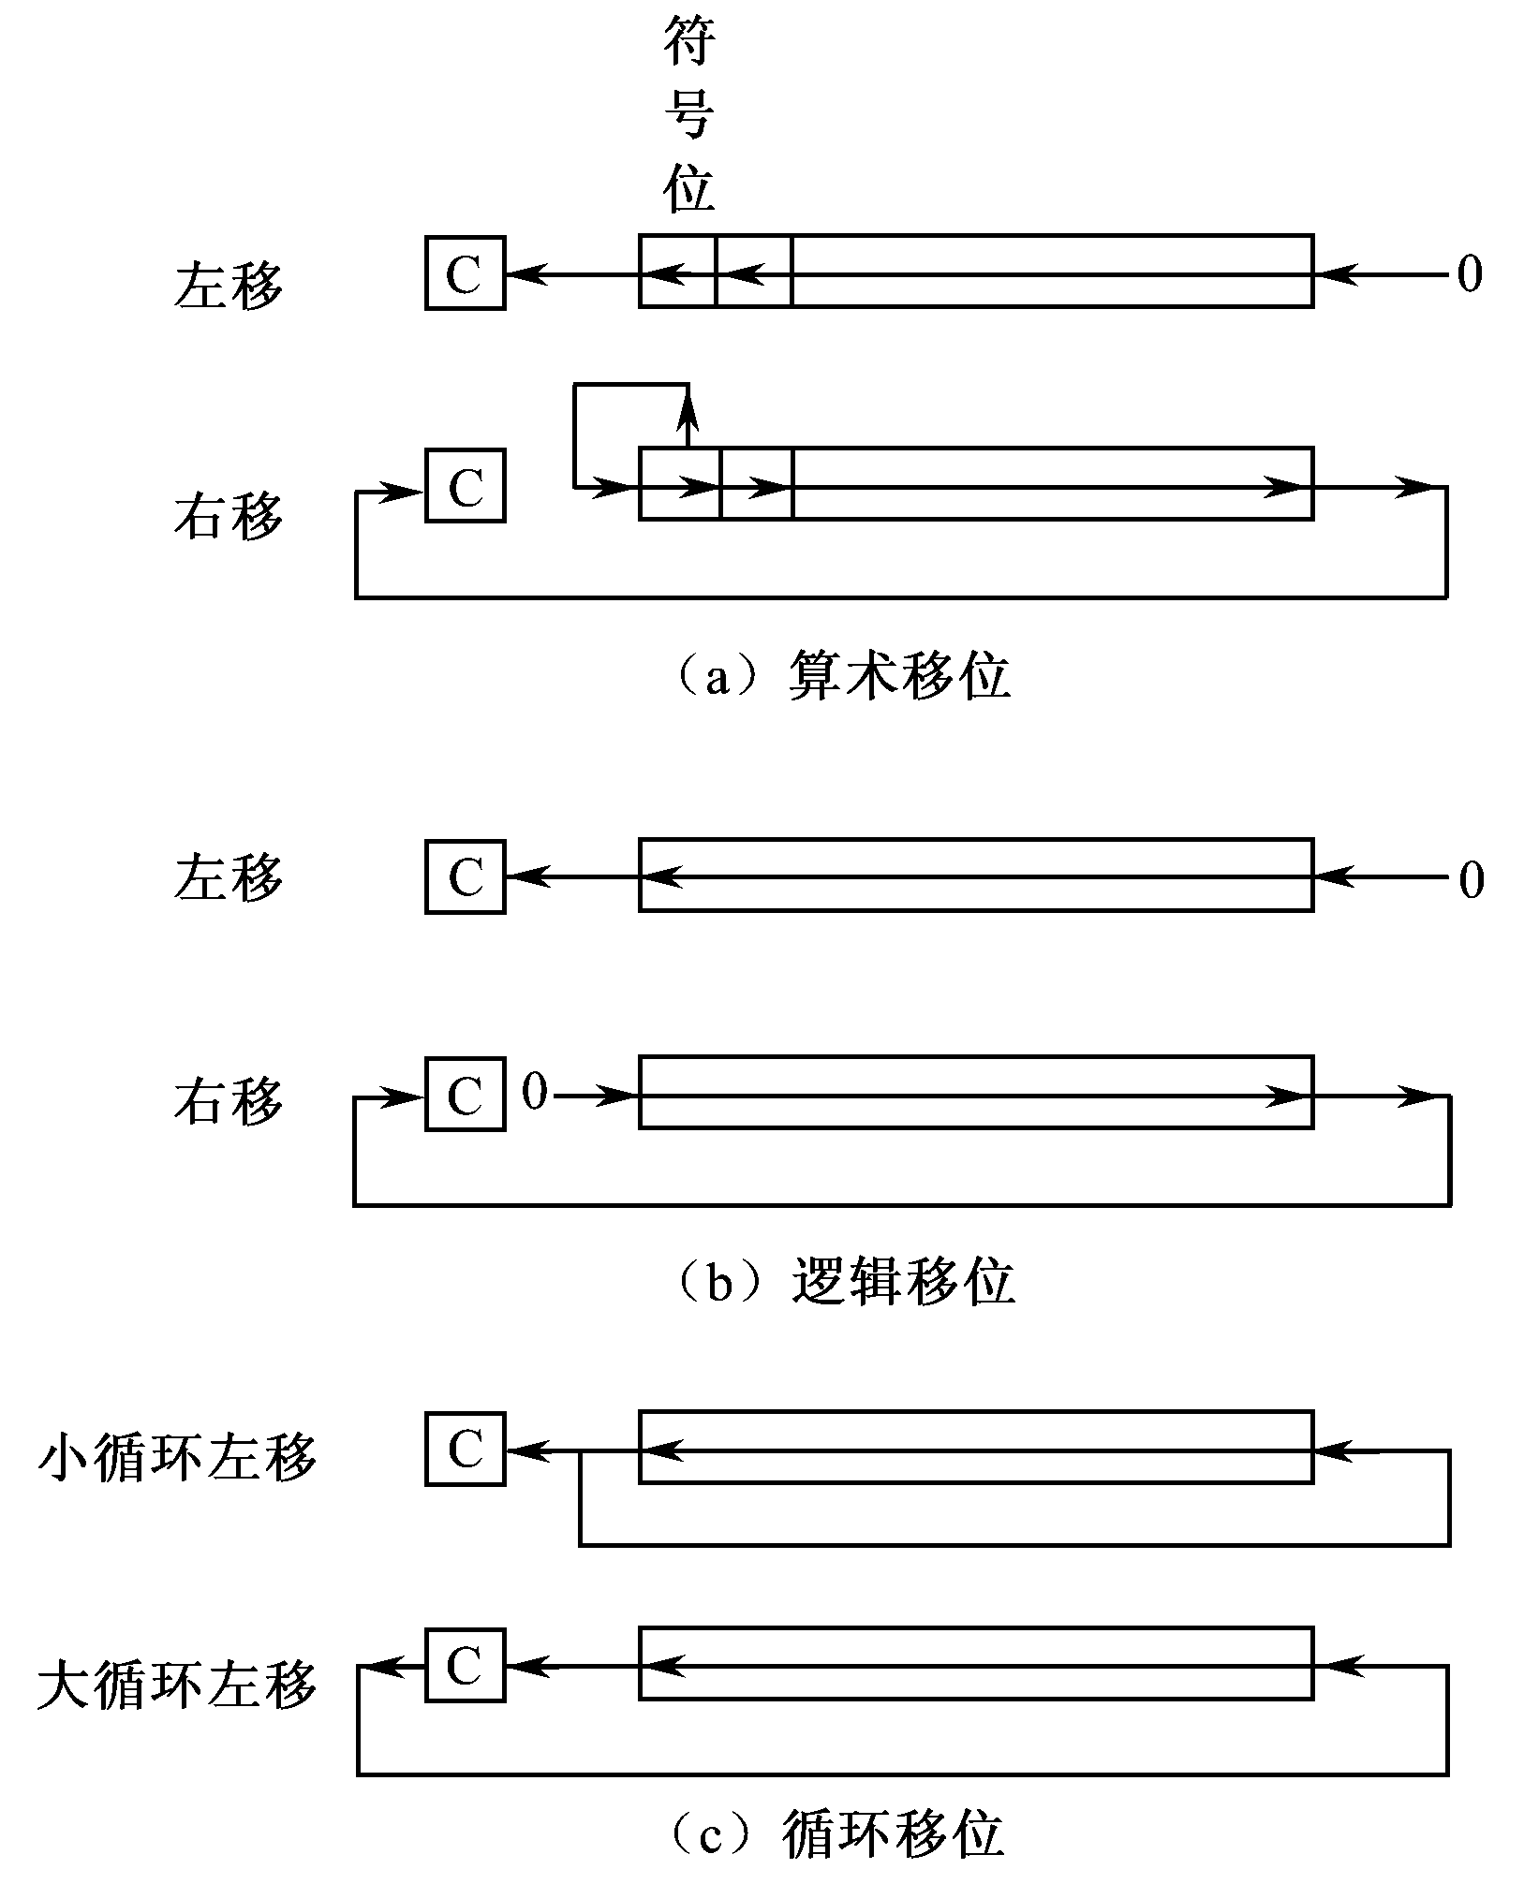
5.移位操作指令
算术移位、逻辑移位和循环移位如下图所示。

Slide 40
6. 程序控制类指令
控制程序执行的顺序和选择执行的方向。
（1）转移指令
无条件转移
条件转移
循环
（2）子程序调用指令与返回指令
子程序调用指令：将返回地址压入堆栈，
再转到子程序入口地址
返回指令：将堆栈中的返回地址弹出，以返回调用程序

Slide 41
（3）软中断指令
主要用于程序的调试和系统功能调用。
如80X86的中断指令 INT n 。
7. 串操作指令：串传送、串比较、串查找等操作
主要用于字符信息的处理
8. 数据转换指令：数值转换和数据类型转换

Slide 42
9. 堆栈操作指令
对堆栈的主要操作是压入堆栈和弹出堆栈。
10. 特权指令
提供给系统软件使用，一般不直接给普通用户使用。
主要用于系统资源的分配和管理。如检测用户的访问权限、修改虚拟存储器管理的段表等。

Slide 43
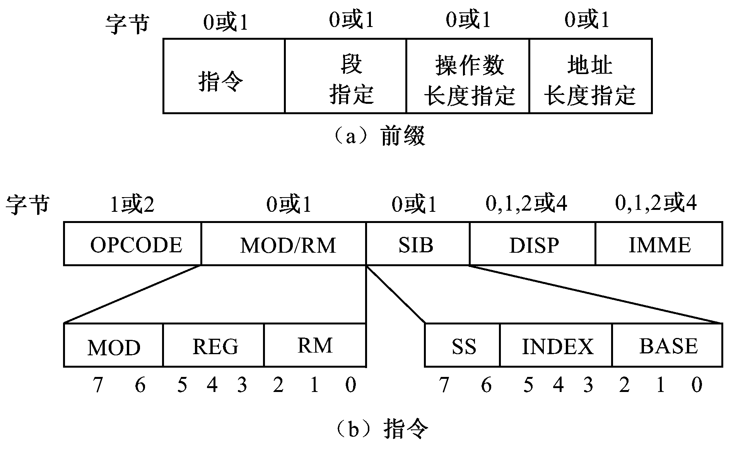
2.3.4 Pentium II指令格式
Pentium II指令格式中，操作码字段（OPCODE）是必须的，其他字段则是可选的。其指令格式如下：

Slide 44
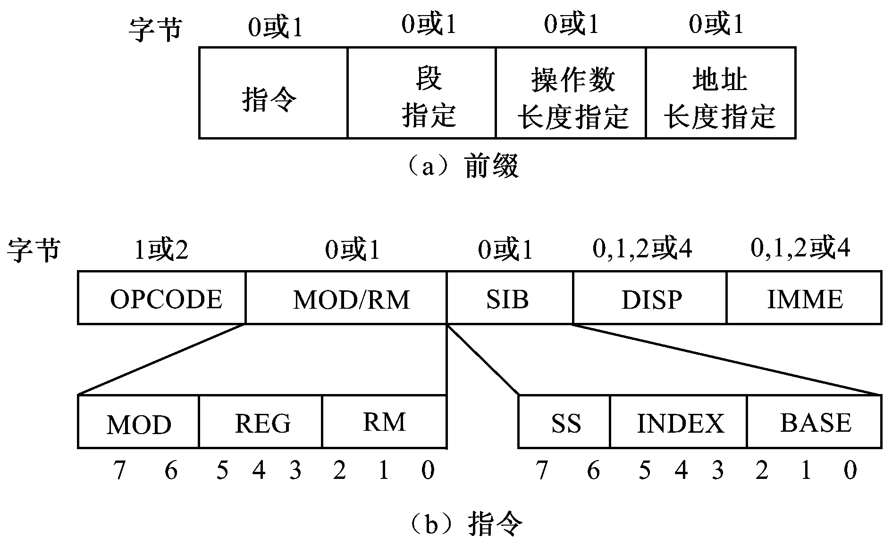
1、指令前缀部分
指令前缀有4种：
• 第1种包括4条前缀指令：LOCK、REP、REPE、REPNE。
• 第2种段指定，显式地指定该指令使用哪个寄存器。
• 第3种操作数长度指定，用于寄存器数据宽度切换。
• 第4种地址长度指定，用于存储器地址宽度切换。

Slide 45
2、指令部分
指令本身包括以下字段：
（1）OPCODE：定义指令类型，寄存器数据宽度，及操作结果存入寄存器还是存储器。
（2）MOD/RM：分3个字段MOD、REG、RM。
REG（3位）：定义一个寄存器寻址的操作数。
MOD（2位）与RM（3位）：定义另一个操作数的寻址方式。包括8个寄存器寻址和24种存储器寻址。

Slide 46
（3）SIB
当MOD/RM=00/100时，使用SIB以说明比例变址寻址方式。
（4）DISP
如果MOD/RM定义的寻址方式需要位移量（即形式地址），由DISP字段给出，可以是8位、16位或32位。
（5）IMME
如果指令有立即数，由IMME给出，可以是8位、16位或32位。
可见，Pentium II的指令格式很复杂，这一是因为要与80X86兼容；二是它的地址和数据扩展到32位。

Slide 47
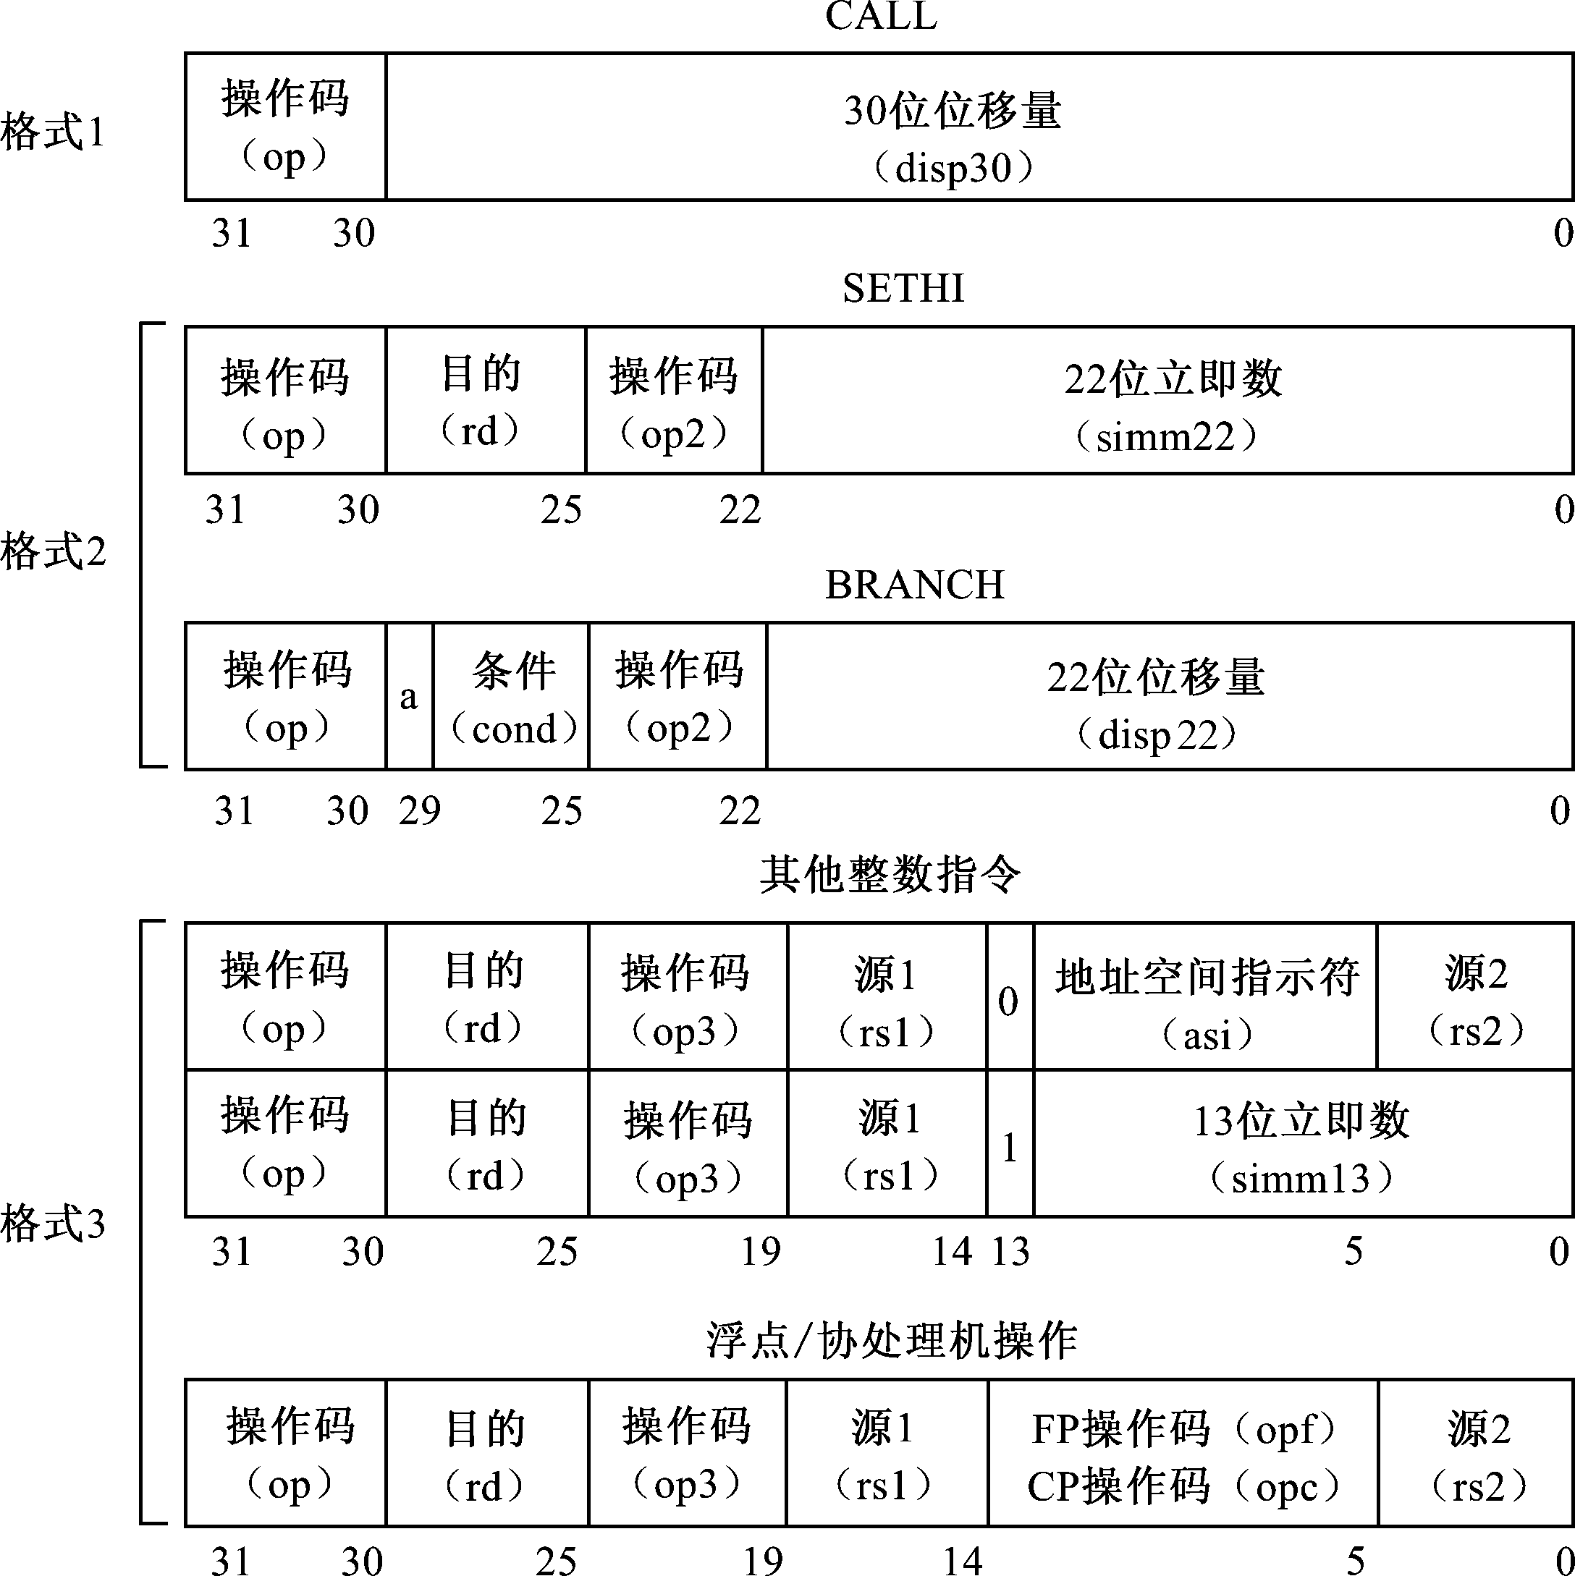
2.3.5 SPARC指令格式 SPARC（Scalable Processor Architecture）是指由Sun公司定义的一种RISC处理器结构。 SPARC所有指令的长度固定为32位。其基本指令格式如下图：
指令最高两位操作码（op）定义指令格式，基本指令格式只有3种：
*格式1专为CALL指令而设；
*格式2为SETHI（置高位）和BRANCH（转移）指令而设；
*常用算术逻辑指令、LOAD/STORE指令及其他指令均使用格式3 。

Slide 48
第2个操作码op2用于区分BRANCH、SETH等指令。第3个操作码op3是定义指令操作的，每条指令只定义一个单独的操作。opc是协处理机指令操作码，opf是浮点处理机指令操作码。
指令格式3中，大多数指令的第1个源操作数rs1是寄存器操作数；第2个可能是寄存器rs2，也可能是立即数simm13；而目的地址一般均是寄存器rd（除了store和转移指令外）。整数算术逻辑运算指令是将rs1与rs2的内容（或simm13）按操作码op3规定的操作运算后把结果送往rd，其功能可以描述为：
当格式第13位i=0时，（rs1）op3（rs2）→rd
当i=1时，（rs1）op3 simm13→rd

Slide 49
LOAD指令将存储器中的数据取出送到rd中，而STORE指令将rd中的数据存到存储器中。存储器地址的计算方法如下（寄存器间接寻址方式）：
当i=0时，存储器地址＝（rs1）＋（rs2）
当i=1时，存储器地址＝（rs1）＋simm13

